Slide 1
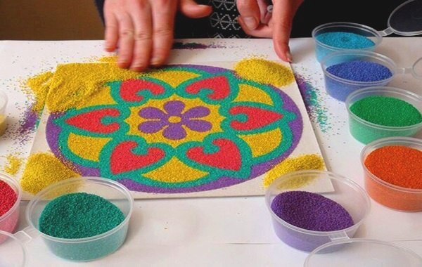
Использование метода НАСЫПНОЙ МАНДАЛЫ
при работе с детьми и взрослыми»
Педагог – психолог
Горягина Вера Анатольевна

Slide 2
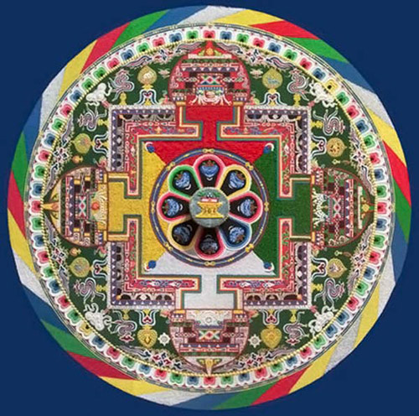
Мандала – символическое круглое изображение, которое представляет собой как мир вне нас, который мы можем видеть(круг), так и невидимый мир (центр),который сокрыт внутри нас.

Slide 3
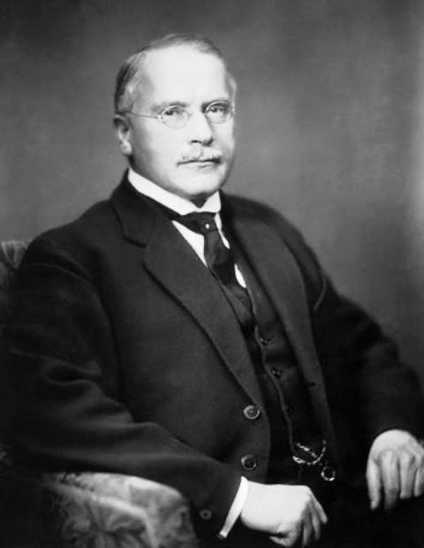
В психологии мандалу впервые начал использовать швейцарский психиатр Карл Густав Юнг. Он пришел к выводу, что метод мандалы – это путь к нашему центру, к открытию нашей индивидуальности.

Slide 4
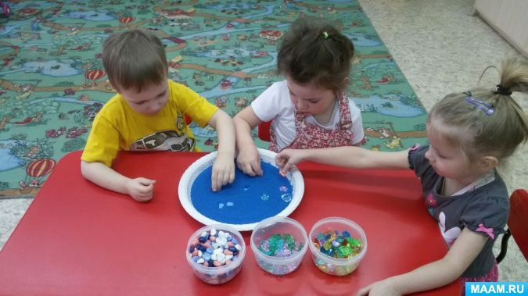
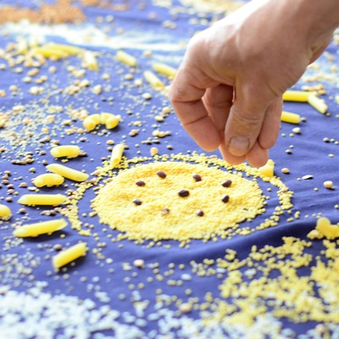
Метод НАСЫПНОЙ МАНДАЛЫ – одно из направлений арт-терапии. Это естественный и радостный способ улучшения эмоционального состояния, снятия напряжения, выражения чувств, который способствует развитию творчества, художественному и духовному самовыражению взрослых и детей.

Slide 5
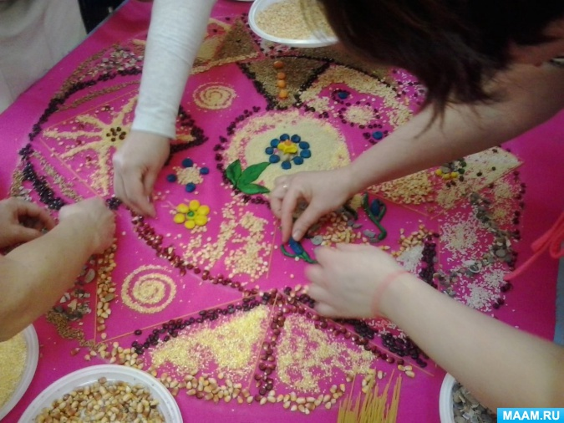
Данный вид деятельности положительно влияет на детей с гиперактивностью, снижает уровень
тревожности, повышает концентрацию внимания, способствует развитию творческих способностей.

Slide 6
Данный вид деятельности положительно влияет на детей с гиперактивностью, снижает уровень
тревожности, повышает концентрацию внимания, способствует развитию творческих способностей.

Slide 7
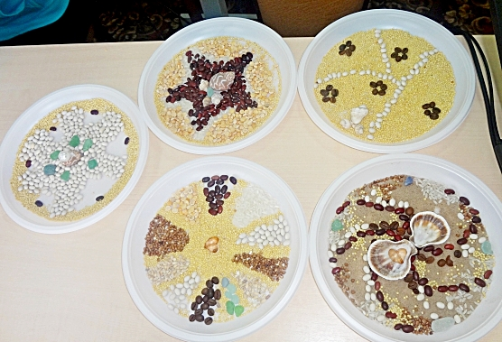
Создание собственных мандал из разнообразного материала ( цветной песок, соль, камушки, кристаллы) развивает творческие способности, детскую фантазию, мелкую моторику руки.

Slide 8
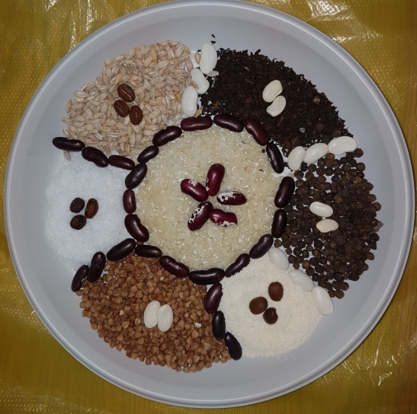
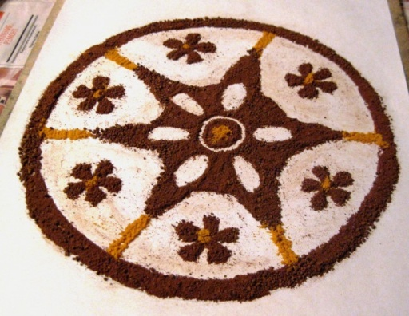
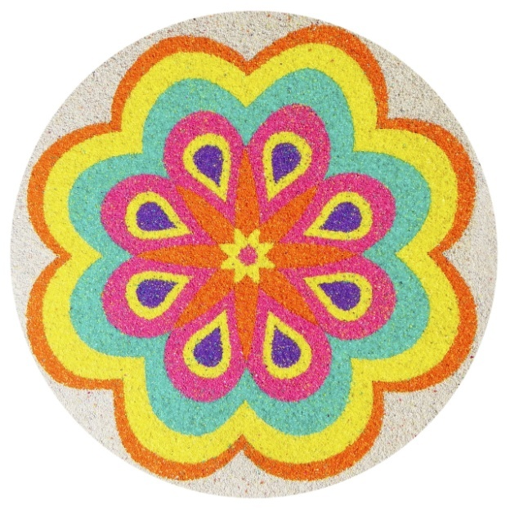
Важно!
Мандала завершена тогда, когда посмотрев на нее, ребенок или взрослый чувствует удовлетворение от созерцания.

